Slide 1
复习讲道程序
Dr. Rick Griffith • 博士 • 新加坡神学院 • BibleStudyDownloads.org

Slide 2
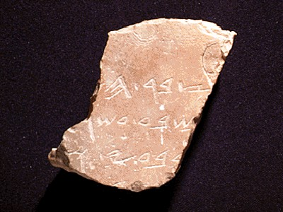
什么样的讲道符合释经性质?
1
定义
"释经讲道是对一段经文的解释从而引导会众正确和实际应用这段经文."
Walter Liefeld, NT Exposition, 6

Slide 3
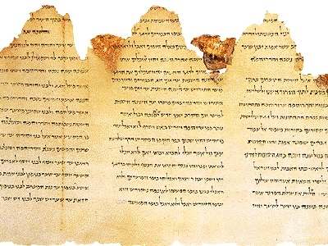
更详细的定义…
1
“释经讲道就是宣告 (或 传播) 圣经的概念，, 这概念是透过历史、文法、文体的研读该段经文的处境，圣灵首先在讲者的身上工作，之后通过他应用在会众的经验当中。" (参考：Robinson, 20, 在讲道研讨会中的整理)

Slide 4
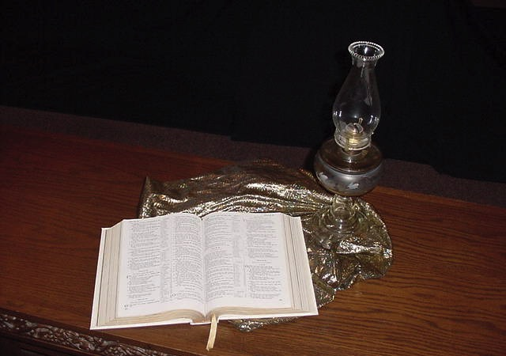
2
为何释经讲道那么重要

Slide 5
A. 释经讲道是透过无误的经文让神的旨意展示在
2
个人灵修
我们的家庭
我们的工作
我们的圣经研读 (包括现在)
Notes:
The more we preach from Scripture, the less false teaching we will have.
We have only ONE inerrant book! Why preach other things?

Slide 6
准备释经讲道的过程
27-28, 251
取自 Ramesh Richard 的 “释经讲道七阶”
经文
信息
5 期望听众所作出的回应
脑
4 三个发展思想的问题
信息目标作桥梁
3.2 解经中心意思
经文主旨
心
信息主旨
6 信息中心意思
7 信息大纲
8 清晰
9 前言/结论
3.1 解经大纲
结构
骨干
结构
2 分析经文
研读
肉
宣讲
10 写稿和讲道
1 选择经文
参考 Haddon Robinson, Biblical Preaching (notes, 105) 的10个步骤（白色字体）
Notes:
6

Slide 7
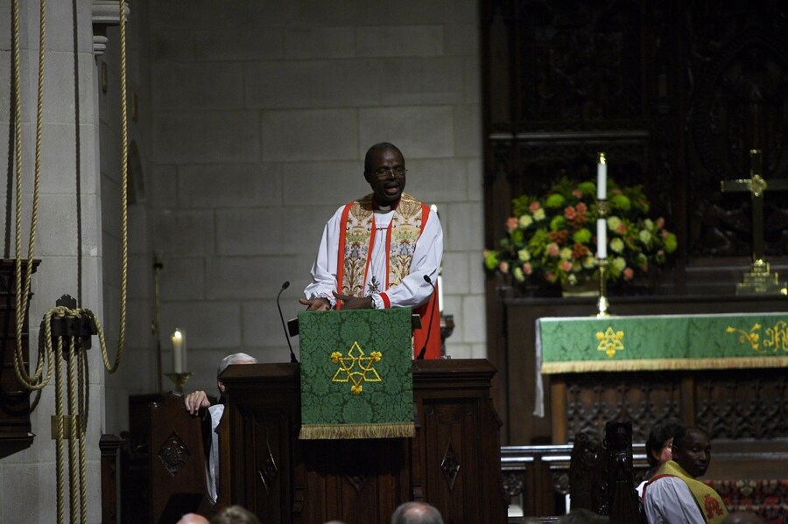
开场白
74
GRIP PAT
Get Attention－关注主题
Raise Need －提出需要
Introduce S/MI/MPI －介绍主题，梗概，要点
Provide Background－ 提供背景
Preview MPs －预先概述
Announce Text宣讲经文 (2-3次）
Transition to MPI －转换到要点
G
R
I
P
P
A
T

Slide 8
明晰的正文
76
完整的句子 要点
过渡
例证 描绘
运用肢体语言
重述 主题
Notes:
15.32

Slide 9
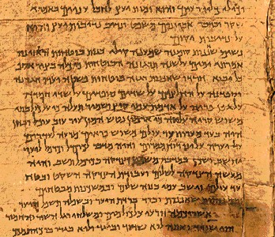
Comparing the Ideas
40
Write both the CPT & CPS:
• in the active voice
• in full sentences
• with correlating Z₁s & interrogatives
• so they include the whole passage
Notes:
11.14

Slide 10
检讨结论
STAIN
74
S
T
A
I
N
State your MI (or restate it)
－陈诉梗概 （或 重诉它）
Tell the Main Points
－ 详述 要点
Apply or exhort obedience
－采取顺服的例子或勉励的例子
Include Variety
－ 包括不同的结论
Never announce a conclusion
－ 不要宣布结论
结论

Slide 11
解经大纲
31
如何根据经文 撰写大纲
顾力凯博士 新加坡神学院
www.biblestudydownloads.com

Slide 12
组成中心意思(信息中心主题)
29
主题
(Subject)
补语(Complement)
问题
答案
人应该赞美上帝的原因是…
一个人的品德的考验 是…

Slide 13
什么是 Z1+X+Z2+Y 格式?
33
主题 (Z1+X)
补足 (Z2+Y)
“冠词” + 定语
“是” + 相称的定语
主题
副主题
警告:
用此四点格式写句子迫使你的总结非常清晰!
你有可能很清楚却不正确——因此需要好的释经法

Slide 14
例一： Z1+X+Z2+Y 格式
33

Slide 15
例二： Z1+X+Z2+Y 格式
33

Slide 16
例三： Z1+X+Z2+Y 格式
33

Slide 17
检查 Z1+X+Z2+Y 格式
33

Slide 18
检查 Z1+X+Z2+Y 格式
33

Slide 19
讲道的问题及限定语
34
谁

Slide 20
讲道的问题及限定语
34
什么

Slide 21
讲道的问题及限定语
34
哪里
何时
为什么
如何
在什么景况下

Slide 22
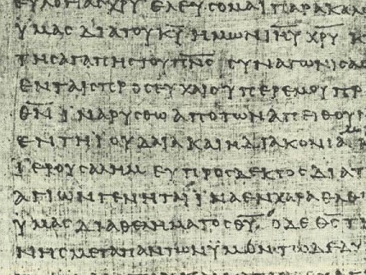
该如何知道使用哪一个限定语?
34
在经文中寻找主要连接词 (例如：“和” “但是” “所以” “因为” 等)。
以正确的方式连接 Z₁ 和 Z₂.
“穿上神的全副军装以至于使你可以抵挡那恶者的计谋。”
“要有固定的属灵操练原因是我们可以抵挡魔鬼的攻击。”

Slide 23
准备释经讲道的过程
27-28, 251
取自 Ramesh Richard 的 “释经讲道七阶”
经文
信息
5 期望听众所作出的回应
脑
4 三个发展思想的问题
信息目标作桥梁
3.2 解经中心意思
经文主旨
心
信息主旨
6 信息中心意思
7 信息大纲
8 清晰
9 前言/结论
3.1 解经大纲
结构
骨干
结构
2 分析经文
研读
肉
宣讲
10 写稿和讲道
1 选择经文
参考 Haddon Robinson, Biblical Preaching (notes, 105) 的10个步骤（白色字体）
Notes:
23

Slide 24
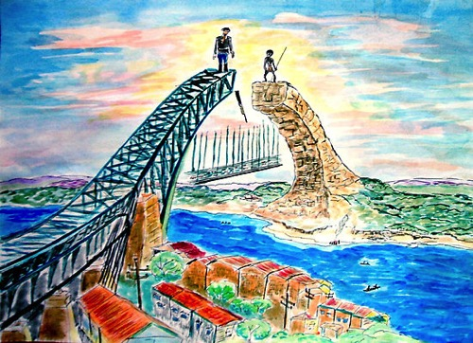
定义回顾
40
步骤 3: 释经思想是给圣经听众的信息总结。
步骤 4: 讲道的目的（要求听者回应）是通过讲道思想所带出来的希望听者行为改变的一个果效。
步骤 5: 讲道思想是给现代听众的信息总结。

Slide 25
讲道目的例证
40
“听者将会…”
知道
感到
行动
• “感谢并欣赏母亲在他们生命中所做的” (86页)
• “以谦卑服侍人而乐” (148页)
要求听者回应

Slide 26
讲道目的例证
40
“听者将会…”
知道
感到
行动
• “在宣教中看上帝为首要并愿为着实践大使命献上自己” (156页)
要求听者回应

Slide 27
讲道目的例证
40
“听者将会…”
知道
感到
行动
• “躲避影响个人属灵生命甚至对教会有不好的影响的事” (170页)
要求听者回应

Slide 28
释经和讲道思想的对比
40
问题
经文
讲章
顺序
第一
第二
地点
研读
讲台
步骤
观察/解读
应用
重点
准确性
相关性

Slide 29
思想对比
40
问题
经文
讲章
格式
Z₁-X-Z₂-Y
口号
长度
2-3 行
1-2 行
大纲
按顺序
按逻辑
被
读
听

Slide 30
思想对比
40
问题
经文
讲章
听众
过去的
现在的
时态
过去
现在
语态
陈述语气
祈使语气
人称
第三
第一或第二

Slide 31
思想对比
40
问题
经文
讲章
问题
神对他们
神对我们
需要
过去
现代
焦点
经文
文化
目的
总结
沟通

Slide 32
思想对比
40
写经文重点及讲章重点:
• 主动语态
• 完整的句子
• 与Z₁和疑问关联
• 包括整段经文

Slide 33
如何恢复关系
马太福音 18:15-20 释经大纲
10 December 2006
6 March 2011

Slide 34
马太福音18:15-20
所以你在祭坛上献礼物的时候，若想起弟兄向你怀怨，就把礼物留在坛前，先去同弟兄和好，然后来献礼物。 倘若你的弟兄得罪你，你就去趁着只有他和你在一处的时候，指出他的错来。他若听你，你便得了你的弟兄。他若不听，你就另外带一两个人同去，要凭两三个人的口作见证，句句都可定准。若是不听他们，就告诉教会。若是不听教会，就看他像外邦人和税吏一样。我实在告诉你们，凡你们在地上所捆绑的，在天上也要捆绑。凡你们在地上所释放的，在天上也要释放。我又告诉你们，若是你们中间有两个人在地上，同心合意地求什么事，我在天上的父，必为他们成全。因为无论在哪里，有两三个人奉我的名聚会，那里就有我在他们中间。
如何挽回 15-17
为何挽回 18-20
Notes:
two main teachings on restoring Christians in sin

Slide 35
I. (15-17) 教会正确的与犯罪的信徒徒重建关系的方法是尽量不公开。
(15) 个人的罪只局限于那些直接参与者因此容易重建犯罪的人。
16) 经过私底下的沟通如对罪不愿悔改的情况下你可多带一两个人一同处理以便重建罪人。
(17上)经过一小组人的沟通与重建如对罪还是不愿悔改的情况下可让全教会知道以制止继续犯罪。
(17下) 不愿悔改的罪人让教会知道后的后果既是对待罪人如同非信徒（这包括取消会籍）。

Slide 36
II. (18-20) 教会有权柄恢复信徒或选择逐出犯罪的信徒的原因是实行上帝的权柄。
(18-19) 教会代天父恢复或者试图恢复犯罪的会友 1. （18）教会判决的依据乃是神早已订立的 2. （19）教会领袖的决定乃是执行神的旨意 B. (20) 教会在耶稣的面前恢复或者试图恢复犯罪的会友

Slide 37
释经思想:教会应该恢复或将犯罪信徒逐出教会的原因是实行上帝的权柄。
(15-17) 教会应正确的与犯罪的信徒徒重建关系的方法是尽量不公开。
(18-20)教会有权柄重建信徒或选择逐出犯罪的信徒的原因是实行上帝的权柄。

Slide 38
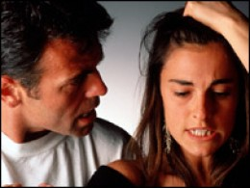
我们该如何正确帮忙恢复犯罪的基督徒？
我们今天的第一道题 (于 vv. 15-17)
Notes:
Fill in your bulletin outline

Slide 39
The Point of Verses 15-17
I.教会应该以最隐私的方式来正确地帮助犯罪的基督徒恢复。 (15-17).

Slide 40
我们的目的:
恢复

Slide 41
神恢复信徒的四个步骤
4
3
2
1
每向前一步就有更多人知道

Slide 42
重点思想后面的过渡: 我们的第二个问题在18-20节: 为什么我们要正确的恢复犯罪的基督徒?

Slide 43
18-20节的要点
二，教会是在实行上帝的权柄!

Slide 44
A Better Translation…
NAU 是更好的翻译
NIV “I tell you the truth, whatever you bind on earth will be {or have been} bound in heaven, and whatever you loose on earth will be {or have been} loosed in heaven.”
NAU “Truly I say to you, whatever you bind on earth shall have been bound in heaven; and whatever you loose on earth shall have been loosed in heaven.”

Slide 45
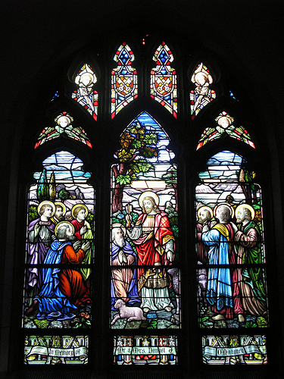
马太18:19
“我又告诉你们，若是你们中间有两个人在地上，同心合意地求什么事，我在天上的父，必为他们成全。 ” （和合本）

Slide 46
Psalm 82:1, 6 (to Israel's rulers/gods)
"I said, 'You are "gods"; you are all sons of the Most High… but you will die like men…"
Notes:
08.41

Slide 47
为何要执行处分? 当我们尝试挽回…
我们代父 执行 (18-19)
我们在基督 面前并以他的权柄执行 (20)

Slide 48
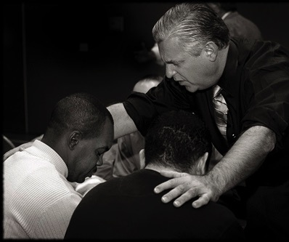
马太18:20
“因为无论在哪里，有两三个人奉我的名聚会，那里就有我在他们中间 。” （和合本）

Slide 49
主旨：
我们必须挽回 犯罪跌倒的会友 因为我们 代表上帝行动。

Slide 50
我如何给西4:6 EO (作业 #4) 打分
22
确保你对照了第22页清单中的每个项目
1. 如果讲道中有提到1-2节，是否有把文本中的问题和答案以及章节本身写出来?
2. 释经思想 (EI) 和重点 (MPs) 都以正确 Z1+X+Z2+Y 方式呈现?
20. 重点是否是在受助者的过去（不是现在)（写“歌罗西的方式应该…”而不是“我们应该…”） 并使用了自动词 （非被动）词？
EI和大纲训诂正确的勾画出作者的愿意? (AI = 评估作者的意图)?
19. SP (或 MP)回避了不在文章中的想法 (例，引用自其他材料）? (“NP” = 不在原文中)?
是否在MP中最少有一个Z1符合其中的 EI?
22. 每个点是否都有另个协调点 (“I” 有 “II”, “A” 有 “B”; 第61页 [II.A.1.] 和 第55页)?
2. 释经思想 (EI) 和重点 (MPs) 都以正确 Z1+X+Z2+Y 方式呈现?
27. 每个句子是否有正确的勾画相关的章节或部分章节 (1a, 1b, 1c, 等)?
16. 陈述是否有翻译的修辞，而不是实用文本的话？ (“TF”)

Slide 51
总结：发展思想的问题
39
他们相信这是真的吗？

Slide 52
定义回顾
40
步骤 3: 释经思想是给圣经听众的信息总结。
步骤 4: 讲道的目的（要求听者回应）是通过讲道思想所带出来的希望听者行为改变的一个果效。
步骤 5: 讲道思想是给现代听众的信息总结。

Slide 53
讲道结构
建筑需要结构。
讲道也是如此！
顾力凯博士 新加坡神学院www.biblestudydownloads.com

Slide 54
讲道结构的类型
47
归纳- 演绎
演绎
归纳
介绍
信息主旨
主题
主题
I
I
I
信息主旨
正文
II
II
II
III
III
III
总结
重述信息主旨
信息主旨
重述信息主旨
优点:
清晰
有趣
多样性
Notes:
Page 138
Question: Which of these structures is the worst one to use? Answer: The one you use all the time!

Slide 55
开场白
GRIP PAT
STAIN
G R I P P A T
S T A I N
结论
Notes:
Do you remember the acronym for elements of introductions?
Yes, GRIP PAT
What is the acronym for five elements of conclusions?
STAIN

Slide 56
开场白
74
GRIP PAT
Get Attention－关注主题
Raise Need －提出需要
Introduce S/MI/MPI －介绍主题，梗概，要点
Provide Background－ 提供背景
Preview MPs －预先概述
Announce Text宣讲经文 (2-3次）
Transition to MPI －转换到要点
G
R
I
P
P
A
T

Slide 57
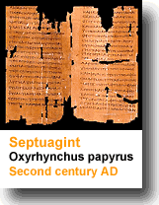
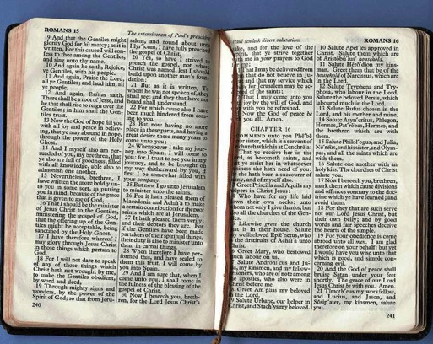
分享相关的背景
在读经文之前，分享背景
必要
背景
经文

Slide 58
开场白
74
联络点
GRIP PAT
世俗性
Get Attention on the Subject－关注主题
Raise Need －提出需要
Introduce the Subject, MI, or MPI
－ 介绍主题，梗概，要点
Provide Background－ 提供背景
个人性
结构性
圣经性
Contact points from Hostetler, Introducing the Sermon

Slide 59
开场白
74
GRIP PAT
Get Attention on the Subject－关注主题
Raise Need －提出需要
Introduce the Subject, MI, or MPI
－ 介绍主题，梗概，要点
Provide Background－ 提供背景
Preview Outline － 预先概述

Slide 60
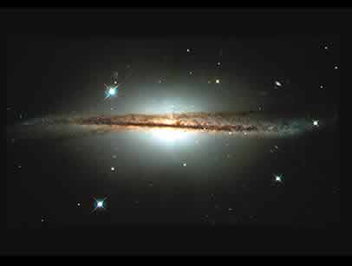
预先概述你的信息
信息是什么
检阅你的主题
给于要点的编号(但不是全部的点子）
例子
今天的经文将显示。。。
两种敬畏神的方法 （51页, 82页)
三种我们应该为他人秽脏的理由 (148页)
三个寻找伴侣的原则(157e页)
上帝对宣教的定议是什么，我们又如何回应它呢？ (156页）

Slide 61
检讨结论
STAIN
74
S
T
A
I
N
State your MI (or restate it)
－陈诉梗概 （或 重诉它）
Tell the Main Points
－ 详述 要点
Apply or exhort obedience
－采取顺服的例子或勉励的例子
Include Variety
－ 包括不同的结论
Never announce a conclusion
－ 不要宣布结论
结论

Slide 62
一句关于明晰古老的谚语
75
向
他们
详诉
告诉他们你将要告诉他们的
然后告诉他们你曾经告诉他们的
Notes:
An Old Adage on Clarity

Slide 63
转换类型
68
主题: 我们如何知道怎样对非基督徒说话 (Col. 4:6c)
预先概述: 我们会看到两种向非基督徒说话的方法。。。
不完整的句子
(第一种向非基督徒说话的方法。。。)
I.讲诉和蔼的话 (6a)
(第二种向非基督徒说话的方法…)
II.讲诉智慧的话 (6b)

Slide 64
如何传讲清楚的信息
一些讲道就跟古老的希伯来文一样清晰易懂！

Slide 65
明晰的介绍
67
1. 要强调每个关键句，要么：
a. 重复它 (运用同样的字眼) 或
b. 重诉它 (运用不同的字眼)。
2. 清楚地朝向这三者之一:
a. 梗概／大意 Main Idea （MI)
b. 主题 Subject
c. 要点一 Main Point I (MPI)
3. 在读经文之前，分享相关的背景.
Notes:
15.10

Slide 66
明晰的正文
68
重复
重述
过渡
关键词
演绎的发展
Notes:
15.26

Slide 67
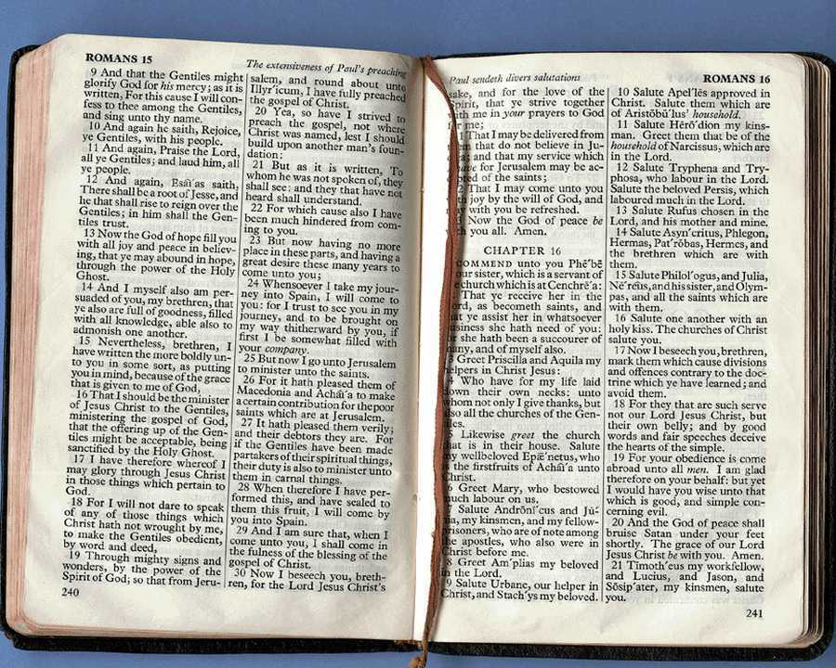
明晰的结论
68
声明梗概 Main Idea
(MI)
重复要点 Main Points
(MPs)
最后以清楚的故事作结论
Notes:
15.30

Slide 68
运用肢体语言
68
!ytiralc rof sdrawkcab erutseG
Gesture backwards for clarity!
（解释：指出倒叙，加强清晰度）
"我是阿拉法，我是俄梅戛；我是初，我是终 。"
Notes:
15.31

Slide 70
释经讲道准备过程
27-28, 251
突击小测验
在一张纸上填写以下13项空位…
经文
讲章
脑
目的桥梁
经文
重点
讲道
重点
心
结构
骨
结构
研经
肉
讲道
Notes:
Do your own work and from memory without looking at your notes; if you have time, add Robinson’s 10 steps too!

Slide 71
准备释经讲道的过程
27-28, 251
取自 Ramesh Richard 的 “释经讲道七阶”
经文
信息
5 期望听众所作出的回应
脑
4 三个发展思想的问题
信息目标作桥梁
3.2 解经中心意思
经文主旨
心
信息主旨
6 信息中心意思
7 信息大纲
8 清晰
9 前言/结论
3.1 解经大纲
结构
骨干
结构
2 分析经文
研读
肉
宣讲
10 写稿和讲道
1 选择经文
参考 Haddon Robinson, Biblical Preaching (notes, 105) 的10个步骤（白色字体）
Notes:
71

Slide 72
准备释经讲道的过程
27-28, 251
取自 Ramesh Richard 的 “释经讲道七阶”
经文
信息
5 期望听众所作出的回应
脑
4 三个发展思想的问题
信息目标作桥梁
3.2 解经中心意思
经文主旨
心
信息主旨
6 信息中心意思
7 信息大纲
8 清晰
9 前言/结论
3.1 解经大纲
结构
骨干
结构
2 分析经文
研读
肉
宣讲
10 写稿和讲道
1 选择经文
参考 Haddon Robinson, Biblical Preaching (notes, 105) 的10个步骤（白色字体）
Notes:
72

Slide 73
准备释经讲道的过程
27-28, 251
取自 Ramesh Richard 的 “释经讲道七阶”
经文
信息
脑
信息目标作桥梁
经文主旨
心
信息主旨
结构
骨干
结构
研读
肉
宣讲
Notes:
73

Slide 74
主题式释经讲道过程
155a
题目
经文
讲章
脑
信息目标作桥梁
经文主旨
心
信息主旨
结构
骨干
结构
研读
肉
宣讲

Slide 75
讲道链接地址 BibleStudyDownloads.org
免费获得该讲解!
圣经学习下载
Notes:
The explanation for free!
Preaching/Homiletics link address

